Slide 1

3.2. Trabalho
M11
M18

Slide 2
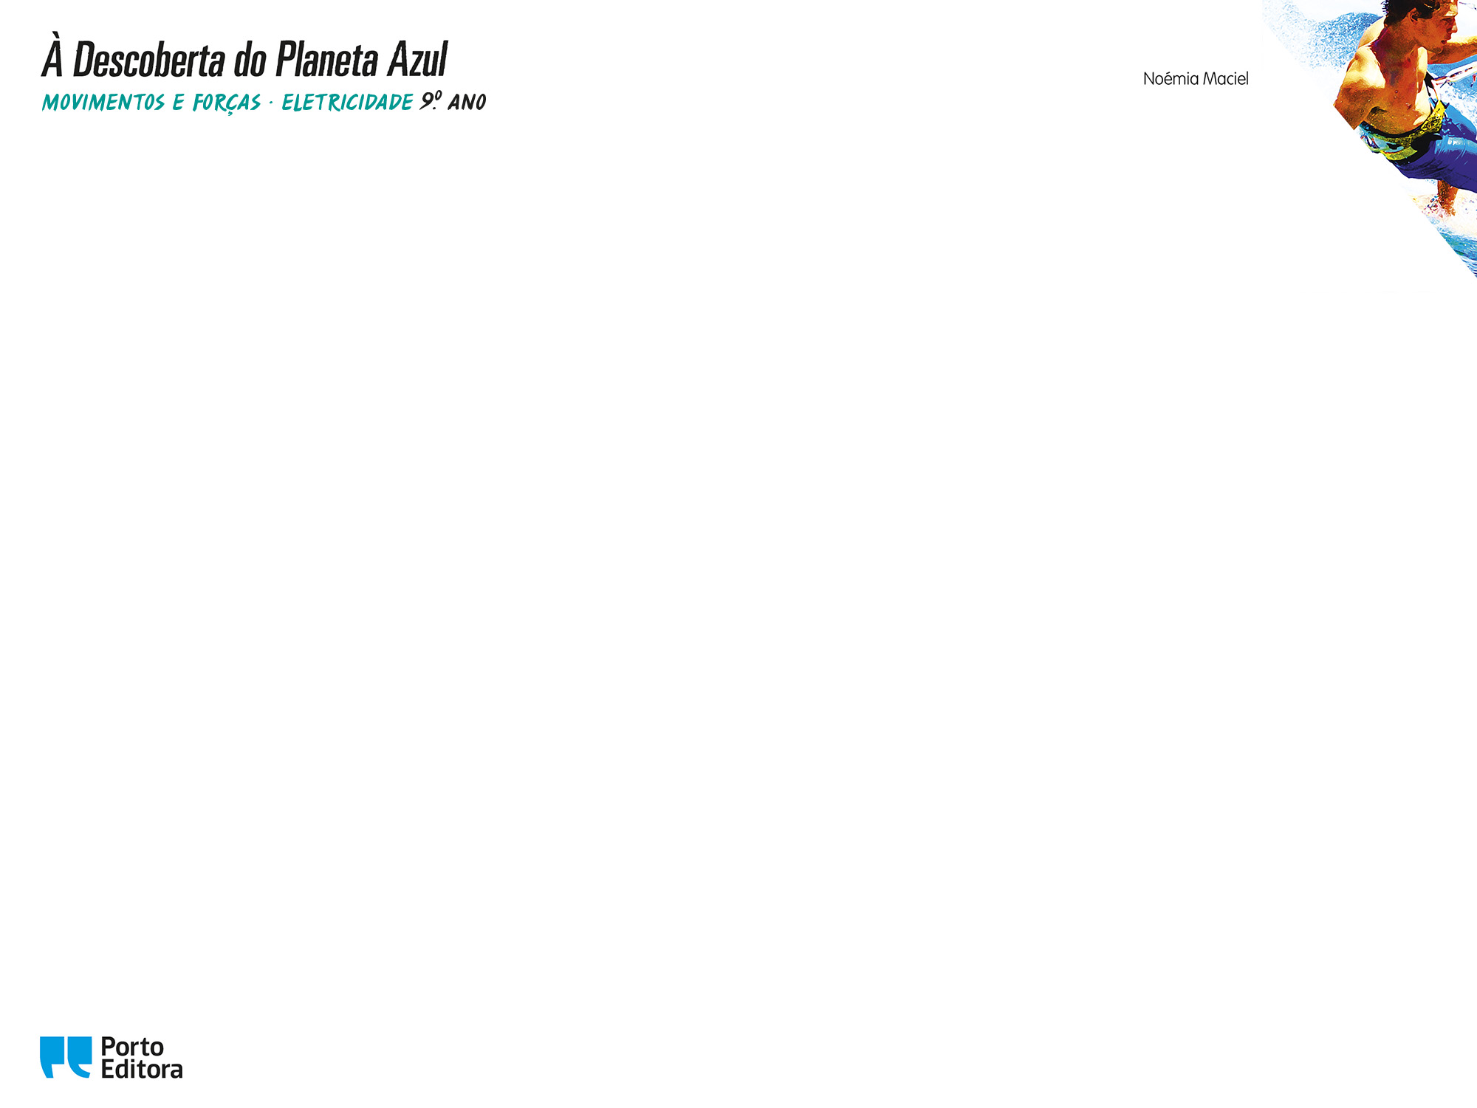
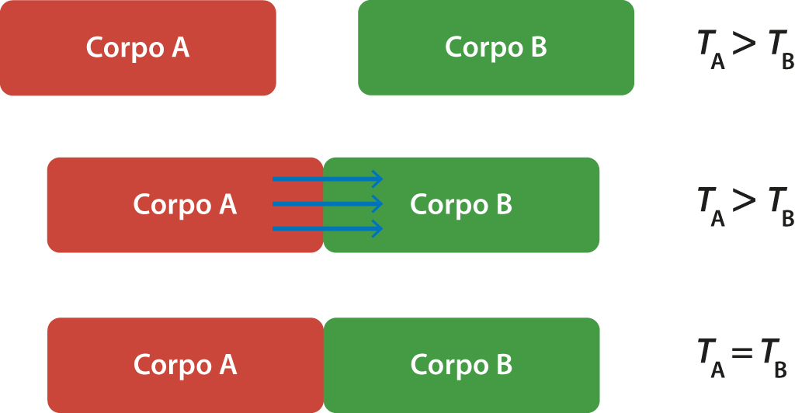
Transferência de energia entre sistemas
Quando dois corpos a temperaturas diferentes são postos em contacto, há transferência de energia do corpo que se encontra a temperatura mais alta para o corpo que se encontra a temperatura mais baixa até se atingir o equilíbrio térmico.
M11

Slide 3
Transferência de energia entre sistemas
Ocorre transferência de energia por calor (ou como calor). Esta transferência de energia dá-se até que os dois corpos fiquem à mesma temperatura.
M11

Slide 4


Transferência de energia entre sistemas
Uma outra forma de transferir energia entre sistemas é através da realização de trabalho por ação de forças.
Nota que, quando estás sentado na tua secretária a fazer os trabalhos de casa, ou quando, na agricultura, se trabalha a terra, a utilização da palavra trabalho tem um significado muito diferente do que tem em Física.
M11

Slide 5
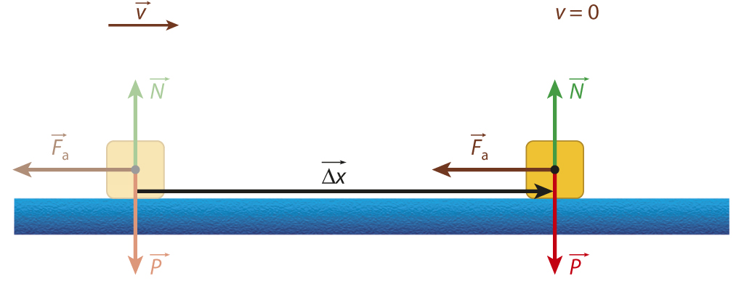
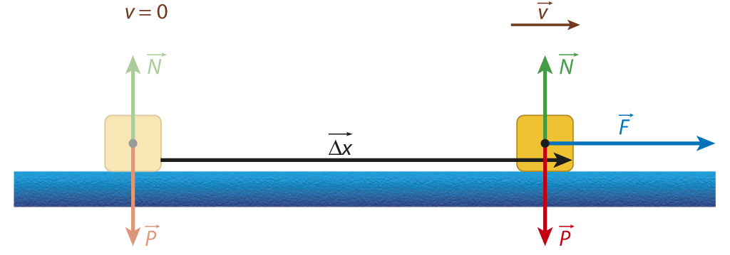
Trabalho
Considera um corpo que se encontra parado sobre uma superfície horizontal sem atrito:
Se aplicares uma força horizontal, F, da esquerda para a direita, o corpo altera o seu estado de repouso e, ao fim de um determinado deslocamento, ∆x, possui uma determinada velocidade.
M11

Slide 6
Trabalho
O efeito da força, F, que atua no corpo quando este sofre o deslocamento, ∆x , é o de aumentar a sua velocidade e, como consequência, aumentar a energia cinética do corpo.
Dizemos que ocorreu uma transferência de energia por trabalho, W.
M11

Slide 7
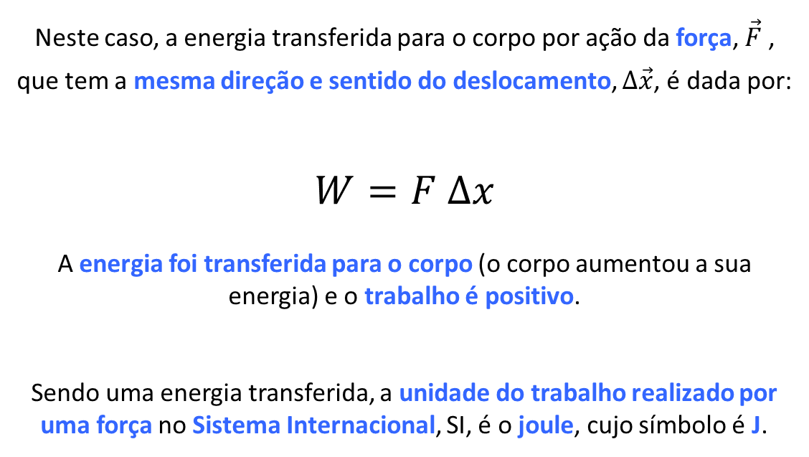
Trabalho
Neste caso, a energia transferida para o corpo por ação da força, $\vec{F}$ , que tem a mesma direção e sentido do deslocamento, $∆\vec{x}$, é dada por:
$$W=F ∆x$$
A energia foi transferida para o corpo (o corpo aumentou a sua energia) e o trabalho é positivo.
Sendo uma energia transferida, a unidade do trabalho realizado por uma força no Sistema Internacional, SI, é o joule, cujo símbolo é J.
M11

Slide 8
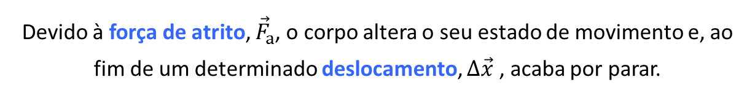
Trabalho
Considera agora um corpo que se encontra em movimento sobre uma superfície horizontal rugosa.
Devido à força de atrito, ${\vec{F}}_{a}$, o corpo altera o seu estado de movimento e, ao fim de um determinado deslocamento, $∆\vec{x}$ , acaba por parar.
M11

Slide 9
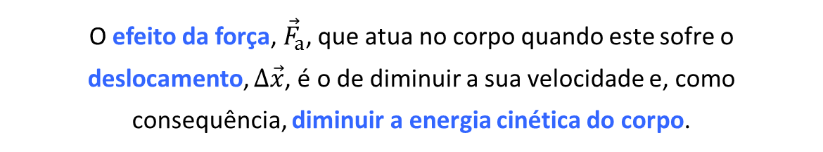
Trabalho
O efeito da força, ${\vec{F}}_{a}$, que atua no corpo quando este sofre o deslocamento, $∆\vec{x}$, é o de diminuir a sua velocidade e, como consequência, diminuir a energia cinética do corpo.
Dizemos que ocorreu uma transferência de energia por trabalho, W.
M11

Slide 10
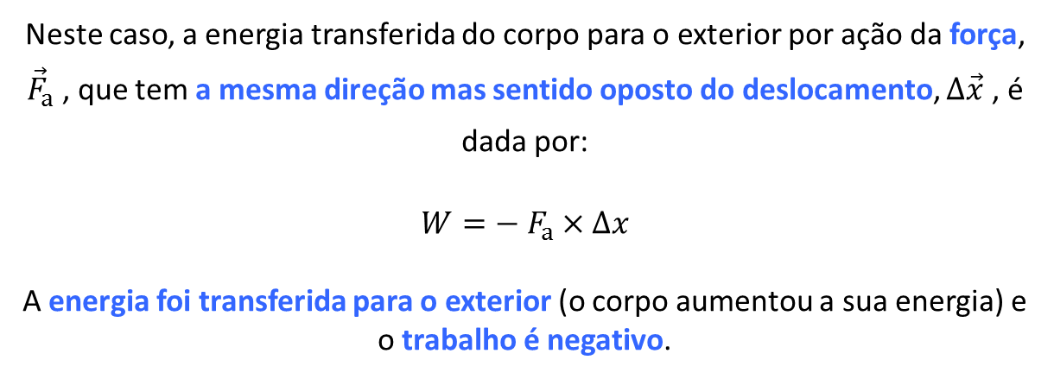
Trabalho
Neste caso, a energia transferida do corpo para o exterior por ação da força, ${\vec{F}}_{a}$ , que tem a mesma direção mas sentido oposto do deslocamento, $∆\vec{x}$ , é dada por:
$W={− F}_{a}×∆x$
A energia foi transferida para o exterior (o corpo aumentou a sua energia) e o trabalho é negativo.
M11

Slide 11
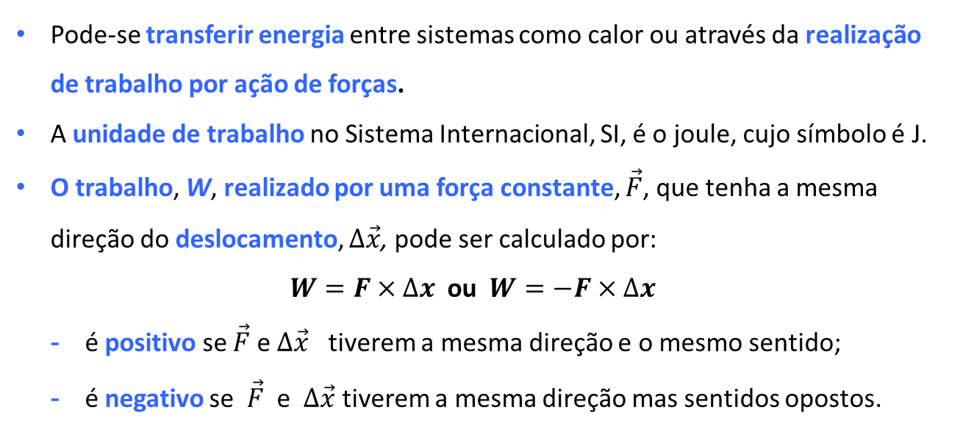
Síntese de conteúdos
Pode-se transferir energia entre sistemas como calor ou através da realização de trabalho por ação de forças.
A unidade de trabalho no Sistema Internacional, SI, é o joule, cujo símbolo é J.
O trabalho, W, realizado por uma força constante, $\vec{F}$, que tenha a mesma direção do deslocamento, $∆\vec{x}$, pode ser calculado por:
$W=F×∆x$ ou $W=−F×∆x$
é positivo se $\vec{F}$ e $∆\vec{x}$ tiverem a mesma direção e o mesmo sentido;
é negativo se $\vec{F}$ e $∆\vec{x}$ tiverem a mesma direção mas sentidos opostos.
M11

